Slide 1

Redux-Saga를 이용한
온라인 오목 만들기
(2017 봄학기) 소프트웨어 개발의 원리 및 실제
2017. 04. 18 (화)
Principles and Practice of Software Development
1
Notes:
http://35.161.17.183:3000/

Slide 2
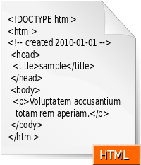
구조 소개
Redux-Saga
Observe
Action/Reducer
State
Principles and Practice of Software Development
2
Notes:
Tutorial을 읽고 더 좋은 방식으로 재구성 해야함. 주석 달아보면서 설명하기.

Slide 3


온라인 오목 시나리오
유저 1
유저 2
방 (/rooms/A/)
Principles and Practice of Software Development
3
Notes:
여기서는 창을 띄워서 하나는 완성되지 않은 코드를 짜는 것을 보여줘야한다.

Slide 4
온라인 오목 시나리오
POST
/rooms/A/players/
유저 1
유저 2
방 (/rooms/A/)
Principles and Practice of Software Development
4
Notes:
여기서는 창을 띄워서 하나는 완성되지 않은 코드를 짜는 것을 보여줘야한다.

Slide 5
온라인 오목 시나리오
Waiting!
유저 1
유저 2
방 (/rooms/A/)
Principles and Practice of Software Development
5
Notes:
여기서는 창을 띄워서 하나는 완성되지 않은 코드를 짜는 것을 보여줘야한다.

Slide 6
온라인 오목 시나리오
Waiting!
유저 1
POST
/rooms/A/players/
유저 2
방 (/rooms/A/)
Principles and Practice of Software Development
6
Notes:
여기서는 창을 띄워서 하나는 완성되지 않은 코드를 짜는 것을 보여줘야한다.

Slide 7
온라인 오목 시나리오
Hi
유저 1
유저 2
방 (/rooms/A/)
Principles and Practice of Software Development
7
Notes:
여기서는 창을 띄워서 하나는 완성되지 않은 코드를 짜는 것을 보여줘야한다.

Slide 8
Redux 상태 모델링 하기
상태 1.
로그인 이전
상태 2.
로그인 성공 (방 입장 성공)
유저 1
상태 4.
게임 시작
상태 3.
상대방 기다림
Principles and Practice of Software Development
8
Notes:
여기서는 창을 띄워서 하나는 완성되지 않은 코드를 짜는 것을 보여줘야한다.

Slide 9
Redux 액션 정의 하기
상태 1.
로그인 이전
로그인 (성공)
상태 2.
로그인 성공 (방 입장 성공)
유저 1
로그인 (실패)
(자동)
상대방 정보 갱신
+ 입장 확인
상태 4.
게임 시작
상태 3.
상대방 기다림
상대방 정보 갱신
(아직 안 옴)
Principles and Practice of Software Development
9
Notes:
여기서는 창을 띄워서 하나는 완성되지 않은 코드를 짜는 것을 보여줘야한다.

Slide 10
Redux-Saga 적용하기 – 상태 1 - 2
상태 1.
로그인 이전
로그인 (시도)
로그인 (성공)
상태 2.
로그인 성공 (방 입장 성공)
로그인 (실패)
Redux-Saga는 특정 action을 감시한다.
위 경우에는 “로그인 (시도)” 라는 action을 감지함
Principles and Practice of Software Development
10
Notes:
여기서는 창을 띄워서 하나는 완성되지 않은 코드를 짜는 것을 보여줘야한다.

Slide 11


Redux-Saga 적용하기 – 상태 1 - 2
src/store/omok/sagas.js
‘yield fork(W)’ : 새로운 쓰레드를 만들고 함수 W를 실행
‘yield take(X)’ : 이름이 X인 액션을 하나 받아옴
‘yield call(A, B)’ : 함수 A에 인자 B를 주고 호출함
Principles and Practice of Software Development
11
Notes:
여기서는 창을 띄워서 하나는 완성되지 않은 코드를 짜는 것을 보여줘야한다.

Slide 12
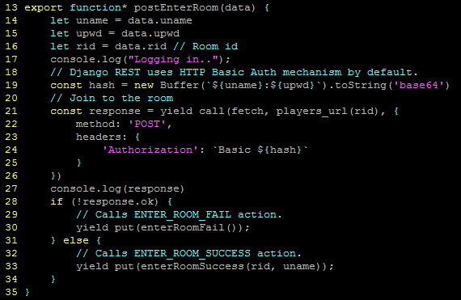
Redux-Saga 적용하기 – 상태 1 - 2
src/store/omok/sagas.js
Principles and Practice of Software Development
12
Notes:
여기서는 창을 띄워서 하나는 완성되지 않은 코드를 짜는 것을 보여줘야한다.

Slide 13
Redux-Saga 적용하기 – 상태 3 - 4
상대방 정보 갱신
+ 입장 확인
상태 4.
게임 시작
상태 3.
상대방 기다림
상대방 정보 갱신
(아직 안 옴)
Principles and Practice of Software Development
13
Notes:
여기서는 창을 띄워서 하나는 완성되지 않은 코드를 짜는 것을 보여줘야한다.

Slide 14
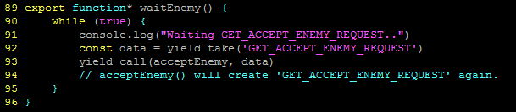
Redux-Saga 적용하기 – 상태 3 - 4
src/store/omok/sagas.js
Principles and Practice of Software Development
14
Notes:
여기서는 창을 띄워서 하나는 완성되지 않은 코드를 짜는 것을 보여줘야한다.

Slide 15
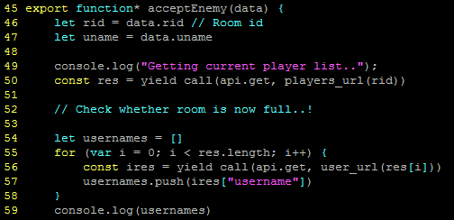
Redux-Saga 적용하기 – 상태 3 - 4
Principles and Practice of Software Development
15
Notes:
여기서는 창을 띄워서 하나는 완성되지 않은 코드를 짜는 것을 보여줘야한다.

Slide 16
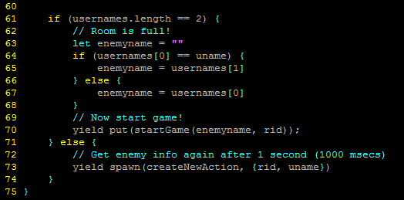
Redux-Saga 적용하기 – 상태 3 - 4
Principles and Practice of Software Development
16
Notes:
여기서는 창을 띄워서 하나는 완성되지 않은 코드를 짜는 것을 보여줘야한다.

Slide 17
Redux-Saga 적용하기 – 상태 3 - 4
Principles and Practice of Software Development
17
Notes:
여기서는 창을 띄워서 하나는 완성되지 않은 코드를 짜는 것을 보여줘야한다.

Slide 18
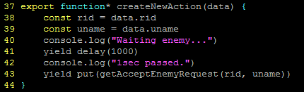
Redux-Saga 적용하기 – 상태 3 - 4
Principles and Practice of Software Development
18
Notes:
여기서는 창을 띄워서 하나는 완성되지 않은 코드를 짜는 것을 보여줘야한다.

